Slide 2
目录
CONTENT
01
产品概述
01
PART
02
产品特色
PART
数据丰富
02
数据深度
02
便捷智能
04
人性化体验
05
03
操作详解
PART
注册登录
06
数据库导航
07
综合搜索
07
具体数据库介绍（以注册数据库为例）
09
04
关于我们
21
PART

Slide 3
PART 01
产品概述
关于药智数据企业版
智能决策 洞见未来

Slide 4
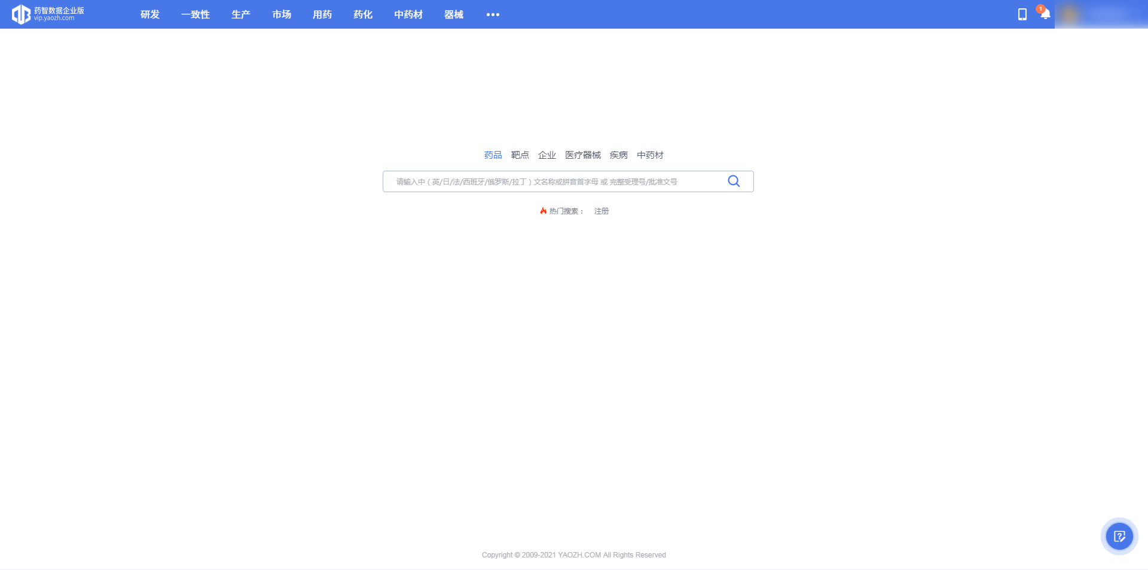
一、产品概述
1.1 关于药智数据企业版
药智数据企业版是专为VIP企业用户量身打造的医药数据智能系统，高度整合，深度分析，智能情报，体验升级、因为专业，所以信赖。
药智数据企业版针对特定的医药从业群体打造，主推VIP尊享服务。全新升级、数据整合、更聚焦产品布局，帮助用户锁定重点、节省检索时间；人性化的UI和交互设计，让用户拥有更舒适的查询体验；简洁、智能的数据分析功能，助力用户洞察数据背后的商业秘密。
（企业版首页）
- 01 -

Slide 5
PART 02
产品特色
PART 02
数据丰富
数据深度
便捷智能
人性化体验
智能决策 洞见未来

Slide 6
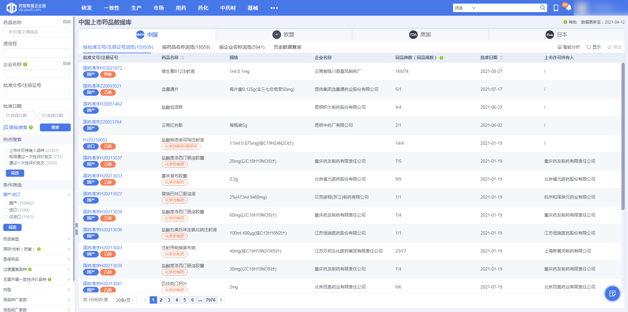
二、产品特色
2.1 数据丰富
药智数据企业版涵盖药品注册、药物报告、企业报告、临床试验、专利信息、药品上市、药品中标、器械上市、药品销售等核心数据，共计60余个数据库（持续新增中），为医药企业提供专业精准的医药情报信息，打通从研发、生产、使用、销售等各个环节的信息通道，助力企业决策。
2.2 数据深度
2.2.1对数据进行深度加工、多个数据库合并检索，多库整合，多库切换查询更方便。
（如上图所示，以上市药品数据库为例，中国上市将国产和进口数据库合二为一，同时可切换查询美国、欧盟、日本上市药品信息。）
- 02 -

Slide 7
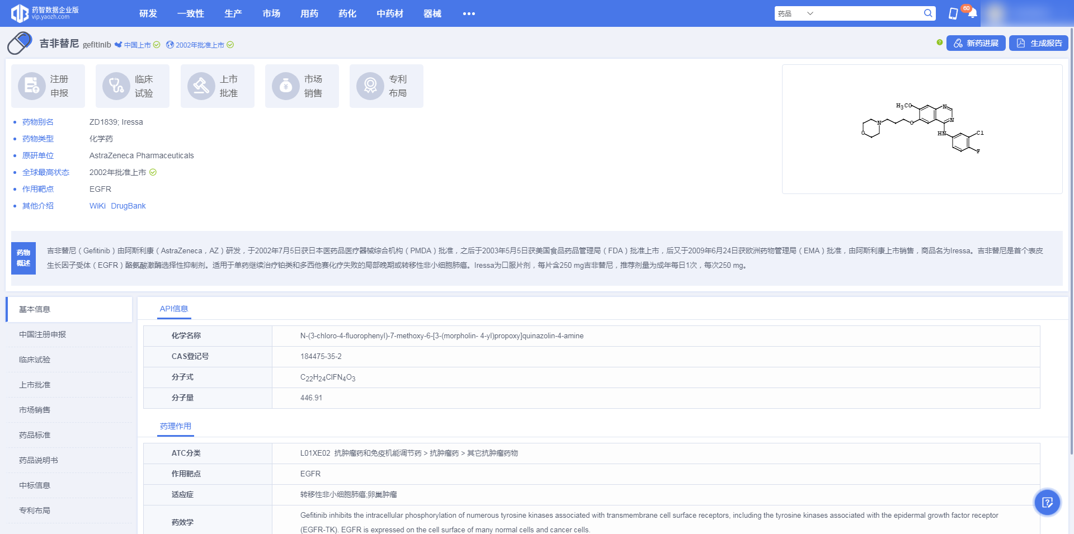
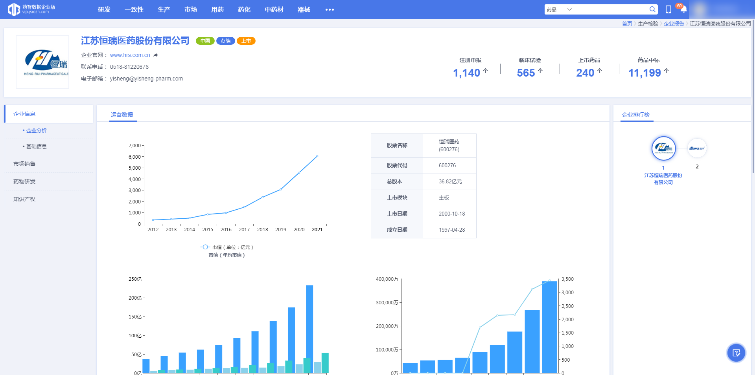
2.2.2综合类版块数据，如药物报告/企业报告，窥探药物和企业全貌、洞见竞争态势、把握市场走向。
（按药物和企业维度综合分析，包含申报、临床试验、上市批准、销售、中标、标准等多种数据，为您进行药物研发和市场调研提供优质完整的情报信息。）
- 03 -

Slide 8
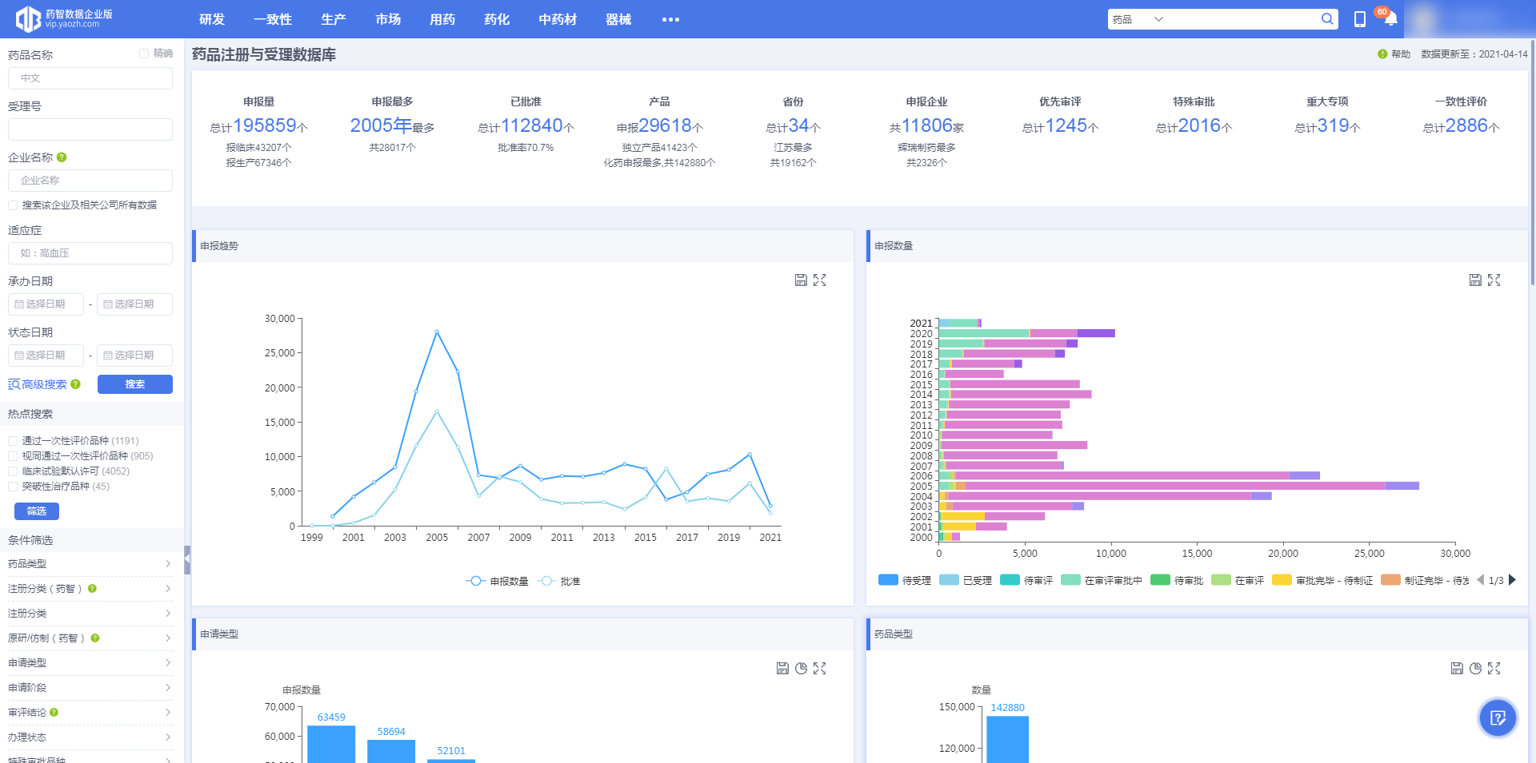
2.3 便捷智能
2.3.1智能、强大的数据分析功能，助力用户洞察数据背后的商业秘密。
全新的可视化区域、概览统计、分维度模块，多种视图切换。图片保存、图表类型切换、全屏查看、定量分析，药物信息精准捕捉。
2.3.2多种搜索方式，多维度检索，搜索词提示、扩展查询，让检索更快、更准、更全面、更智能。
基础搜索：最常用的几个搜索条件，满足用户常用需求。
高级搜索：实现基础搜索与高级搜索输入传值，减少用户输入操作，and/or/not逻辑运算，更多、更灵活的条件组合查询。
条件筛选：针对结果列表二次筛选，快速定位所需数据。
扩展查询：药品名称／企业名称扩展查询，多别名搜索更全面。
下拉筛选/搜索下拉提示：下拉多选、下拉多级联动筛选，搜索提示，减少用户输入操作。
已选条件／保存条件：查询条件清晰明确，常用条件一键保存，下次进入数据库点击保存的条件即可进行搜索。
- 04 -

Slide 9
2.4 人性化体验
2.4.1全新的视觉设计、交互设计，追求极致体验，更好、更快、更稳定。
更聚焦产品布局，帮助用户锁定重点、节省检索时间；
人性化的UI和交互设计，让用户拥有更舒适的查询体验。
- 05 -

Slide 10
PART 03
操作详解
PART 02
注册登录
数据库导航
综合搜索
具体数据库介绍
智能决策 洞见未来

Slide 11
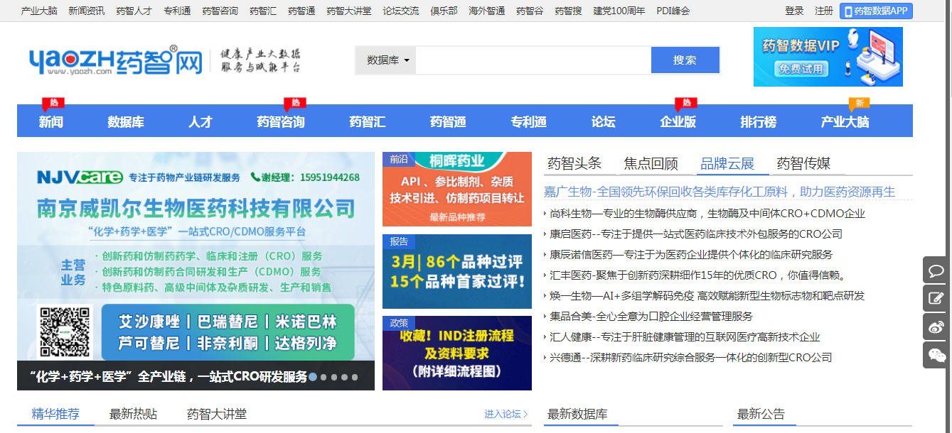
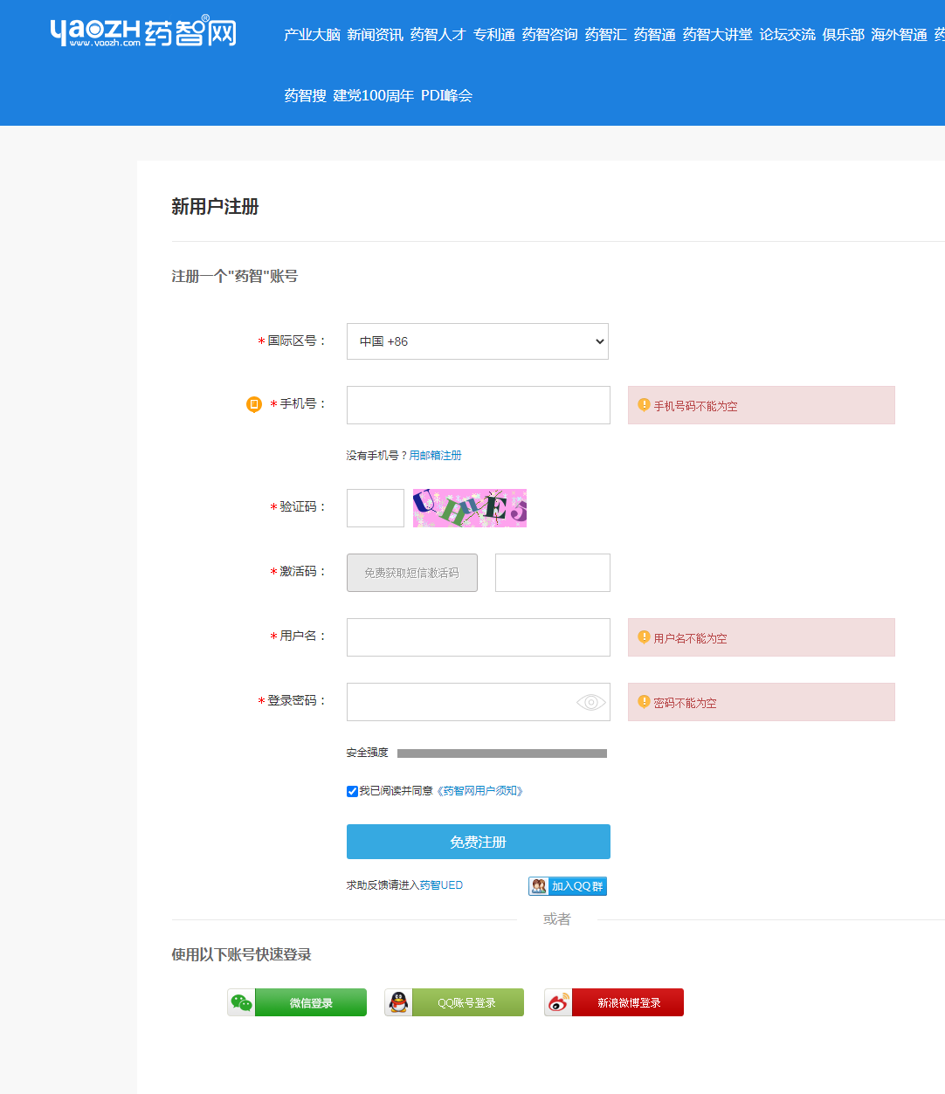
3.1 注册登录
点击登录和注册按钮，进行账号登录和注册。
三、操作详解
登录注册
在注册窗口填写手机号并填写相关信息进行注册，也可使用微信、QQ和微博账号进行快速登录。
填写信息
快速登录
- 06 -

Slide 12
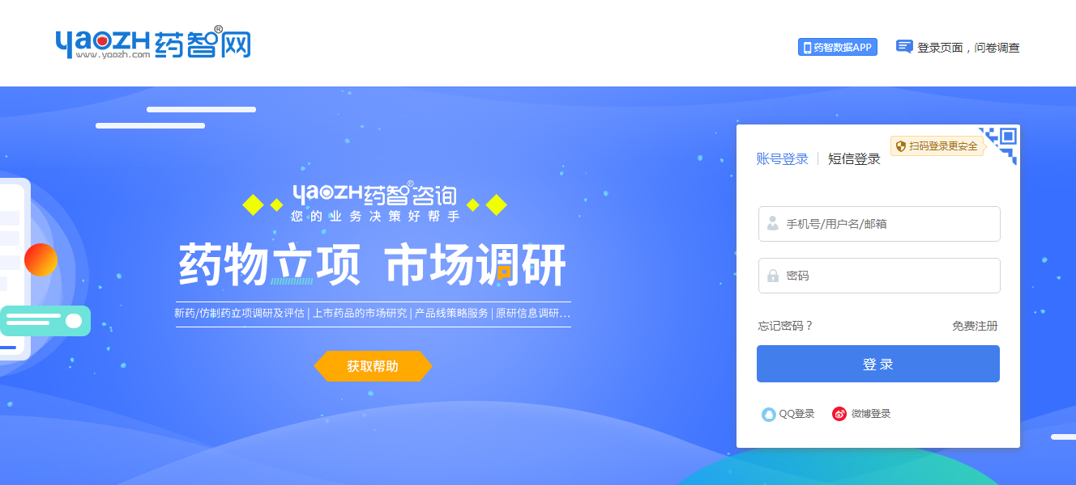
登录可选择账号密码登录（用户名/手机/邮箱+密码登录）、短信验证码登录（用绑定的手机号+短信验证码登录）或扫码登录。
账号、短信或扫码登录
- 07 -

Slide 13
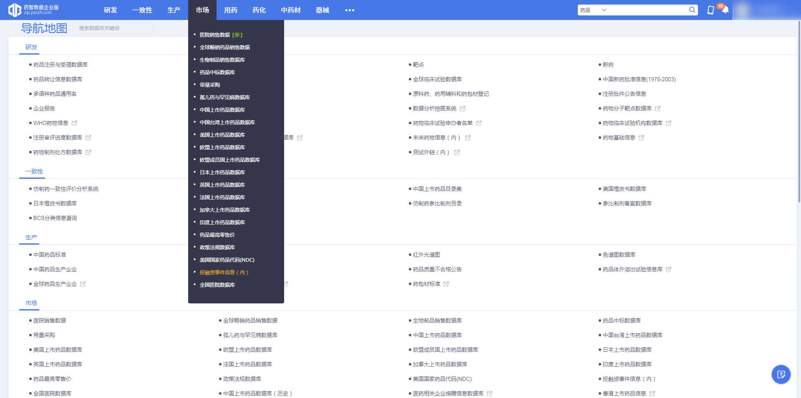
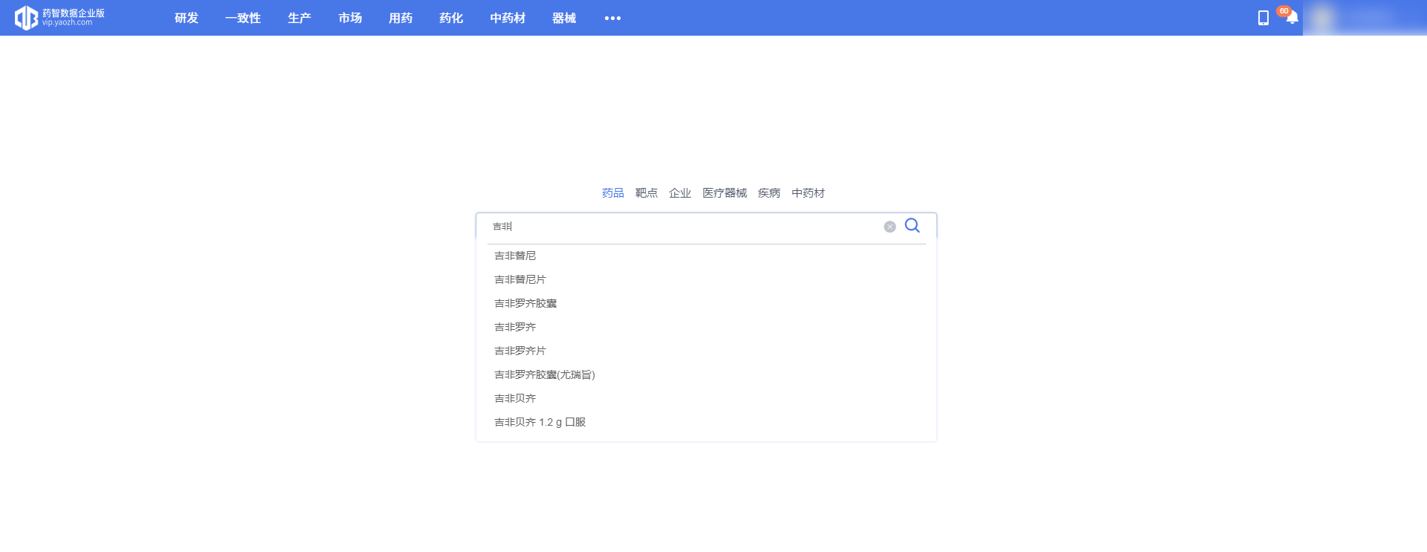
3.2 数据库导航
根据分类选择具体数据库进入，也可在数据库导航搜索框里输入数据库关键词搜索，快速找到所需数据库。
关键词搜索
3.3 综合搜索
综合搜索包含药品/中药材/医疗器械/企业/疾病分类，例如选择药品分类，可输入药品名称中、英、日文，中文全拼、中文拼音首字母缩写或者受理号/批准文号，并支持下拉提示词联想功能、历史搜索记录查询。点击热门搜索词，搜索不同分类下的当前最热关键词。
综合搜索
- 08 -

Slide 14
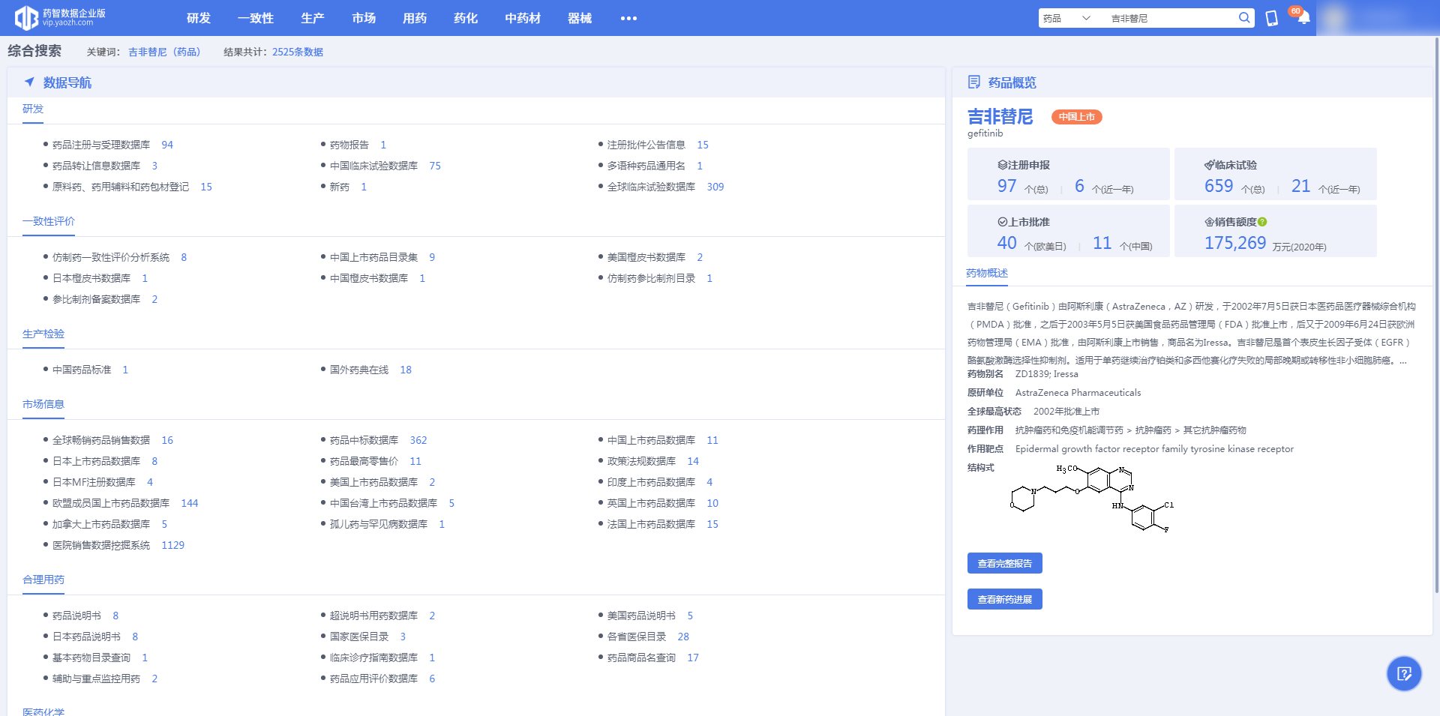
综合搜索结果页1处为输入准确的药物成分、企业名称时，可查看药物成分的药物报告概览信息，点击查看全文报告，快速到达药物报告页面，企业同理（当输入的不是准确的药物成分及企业名称时，只显示数据库导航）
2处为数据库导航，选择数据库进入该具体数据库查看。
2
1
- 09 -

Slide 15
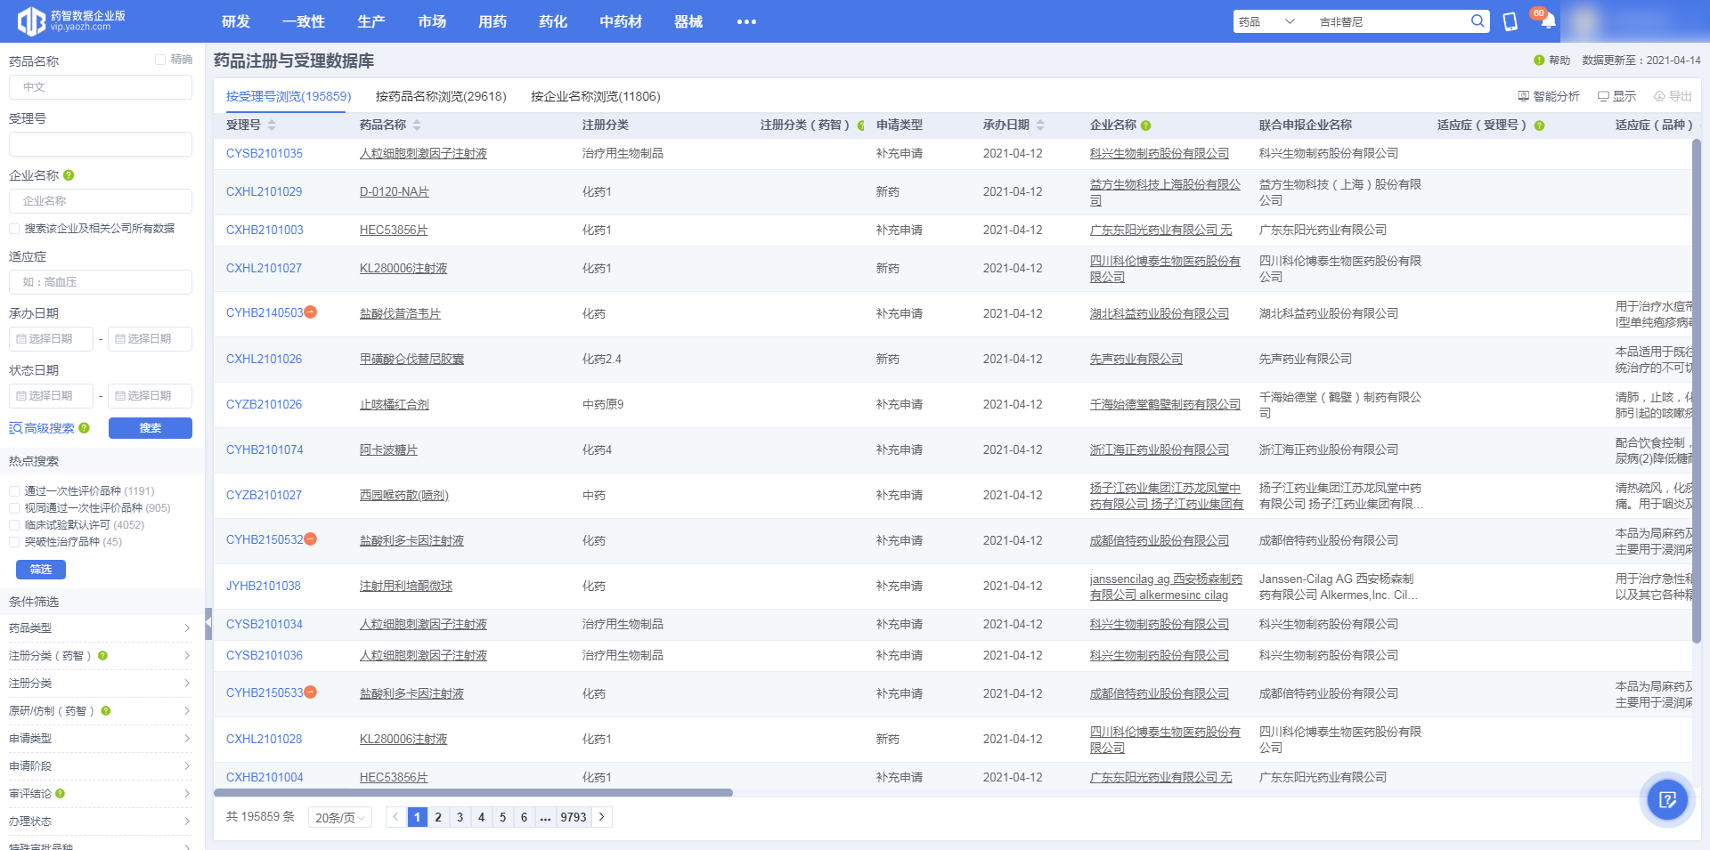
3.4 具体数据库介绍（以药品注册与受理数据库及全球药物数据库为例）
药品注册与受理数据库
药品注册与受理数据库是国内专业的“药品注册信息“查询系统，可协助企业实时跟踪药品研发最新动态。
搜索功能：
可使用基础搜索+条件筛选/高级搜索+条件筛选组合进行查询。
基础搜索：最常用的几个搜索条件，满足用户基本查询需求。可使用“药品名称”、“受理号”、“企业名称”、“承办日期”、“状态日期”条件。
基础搜索
- 10 -

Slide 16
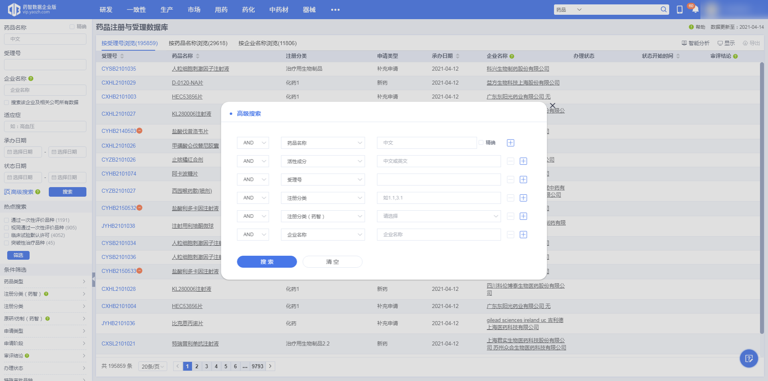
高级搜索：当常用基础搜索条件不满足查询需求，可点击高级搜索，高级搜索可同步基础搜索输入的条件内容，减少用户输入操作。
and/or/not逻辑运算，更多条件组合查询，查询更智能全面。
高级搜索
高级搜索
高级搜索默认最多展示6个条件，包含“药品名称”、“活性成分”、“受理号”、“注册分类”、“企业名称”、“承办日期”。
其他可通过点击“+“新增，通过下拉进行选择更多条件，例如“状态日期” 、“药品类型”、”办理状态”、“审评结论”、“申请类型”、“特殊审批品种”、“任务类型”、“重大专项品种”、“优先审评品种”、“股票代码”、“一致性评价”、“联合申报企业”、“靶点”共计20余个条件。
添加更多
更多条件
- 11 -

Slide 17
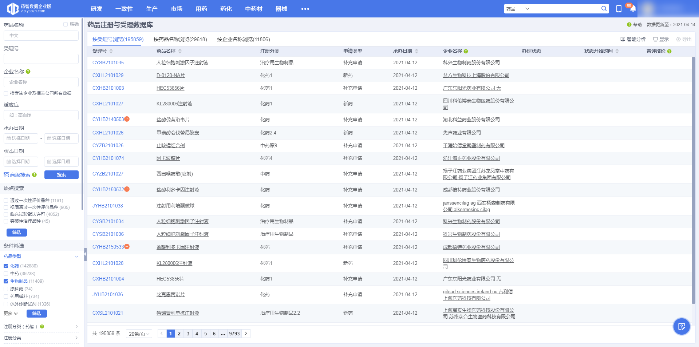
热点搜索：快速搜索当前热点信息，方便快捷。例如可筛选通过/视同通过一致性评价，临床试验默认许可的受理号。
热点搜索
条件筛选：针对结果列表二次筛选，进一步快速定位所需数据。条件筛选显示各维度数量，直观展现注册申报格局，提取有效信息。
条件筛选
- 12 -

Slide 18
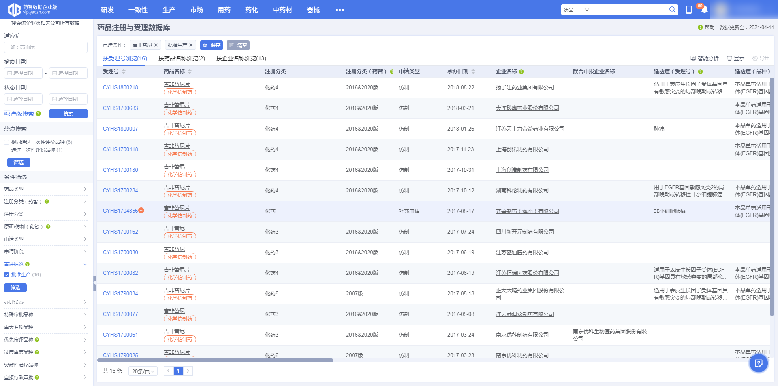
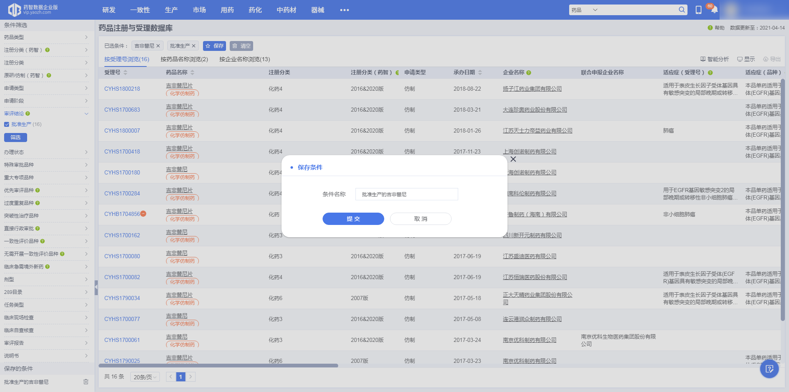
例如搜索“吉非替尼”有88条数据，想快速找到批准生产的厂家，可点击审批结论，可以看到有三条信息，勾选“批准生产”，点击筛选，能够看到各厂家的申报信息。
筛选结果
已选条件/保存的条件：查询条件清晰明确，常用条件一键保存，下次进入该数据库点击已保存的条件即可进行搜索，例如对上述搜索条件“药品名称 : 吉非替尼 and审评结论 : 批准生产”点击保存，并命名“批准生产的吉非替尼”。下次进入注册数据库，在左侧保存的条件下点击该名称，即可进入之前条件的搜索结果页，方便快捷，利于用户快速查询分析。
1
2
3
4
- 13 -

Slide 19
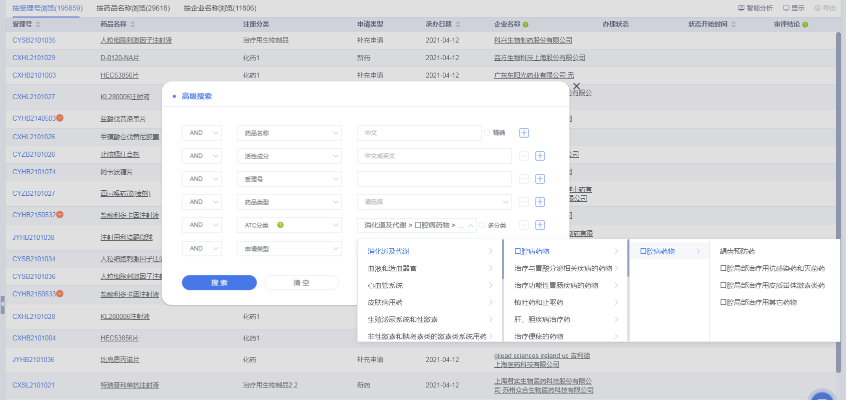
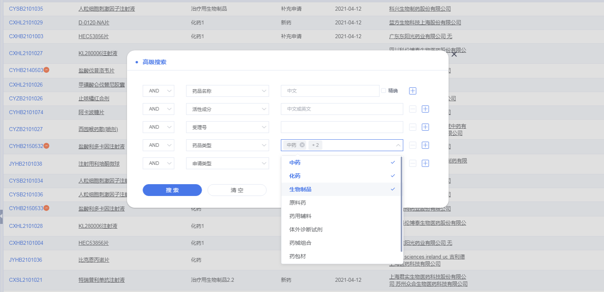
多级联动下拉筛选
例如注册数据库“ATC分类”条件，ATC分类层级关系清晰、从左到右依次进行筛选，方便快捷。
下拉多选
针对下拉筛选，可进行多个条件勾选，例如“药品类型“条件，可同时勾选”中药“、”化药”“生物制品“进行多种药品类型分析。
条件勾选
- 14 -

Slide 20
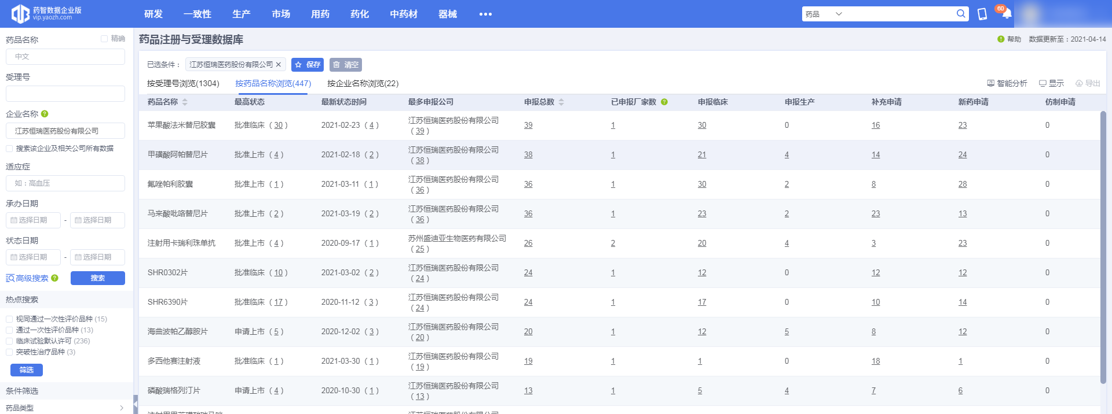
多种浏览方式
注册数据库包含按受理号浏览（默认）、按药品名称浏览、按企业名称浏览，多维度对申报信息进行分析。例如搜索企业“江苏恒瑞医药股份有限公司“ 点击按药品名称浏览，可看到该企业申报的品种有“447”个，以及各品种所处申报阶段和申请类型，点击具体数据字，可查询具体受理号，点击蓝色链接，即可查看详情信息。
显示
可对列表显示字段进行增减、调整顺序，人性化设置，满足不同用户需求与习惯。
- 15 -

Slide 21
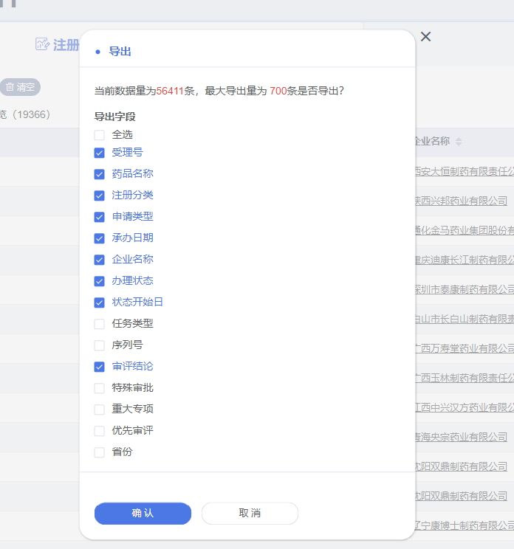
导出
可将检索结果批量导出到EXCEL，用户可根据自身需求选择想要导出的字段，方便用户进行二次分析利用。
智能分析
从多个维度对检索结果进行可视化分析，全面为您展示一个产品、一类产品、一个企业的研发格局，申报趋势。
例如以药品名称“吉非替尼片“进行检索，通过概览我们可以看到，申报总量为55个，其中申报临床4个，申报生产35个，在2014年最多，目前已批准42个，共申报38个独立产品（独立产品：同一企业的同一药品制剂只计算一次，排除了同一剂型不同规格重复计算、以及补充申请、复审等情况。），共12个省份地区申报，江苏的企业最多，共37加企业申报，其中阿斯利康制药有限公司最多，申请了5个。有1个属于优先审评品种、1个属于一致性评价品种，0个为重大专项品种。通过概览信息快速了解申报情况。
概览统计
- 16 -

Slide 22
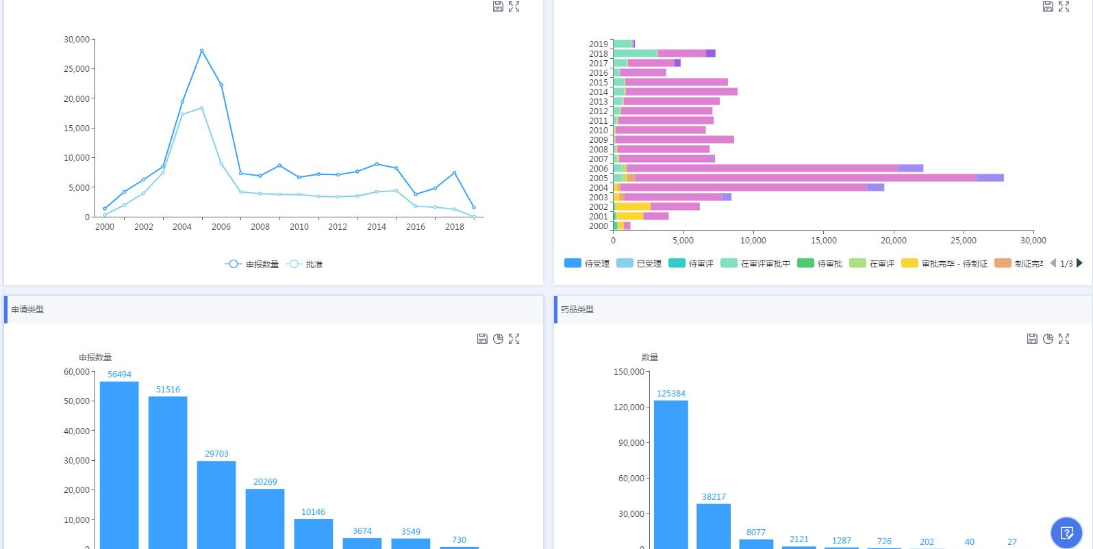
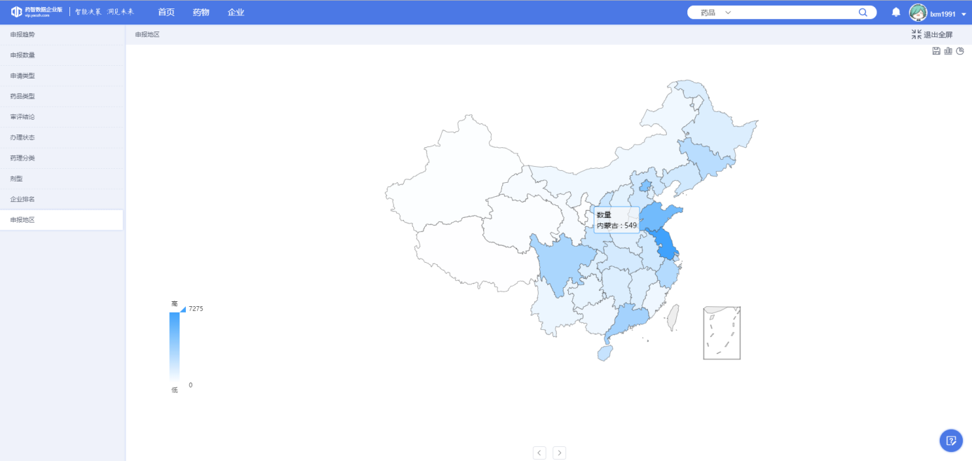
多视图切换，可选择柱形图、饼状图、折线图、地图等，可保存图片，用于报告中分析，可全屏查看，视图效果更广、更清晰。
视图切换
全屏查看
详情页
- 17 -

Slide 23
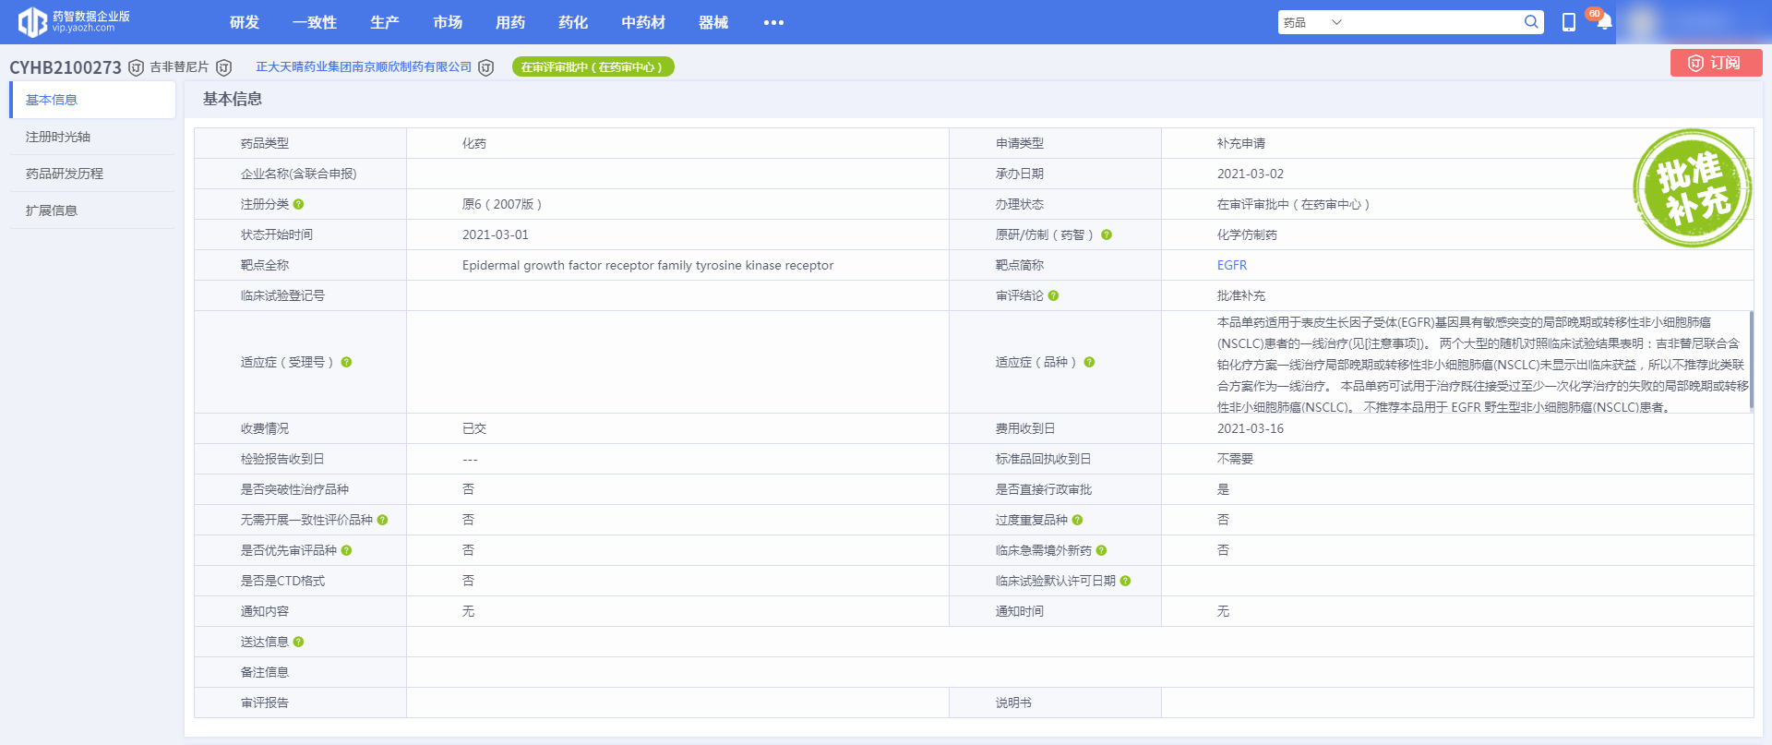
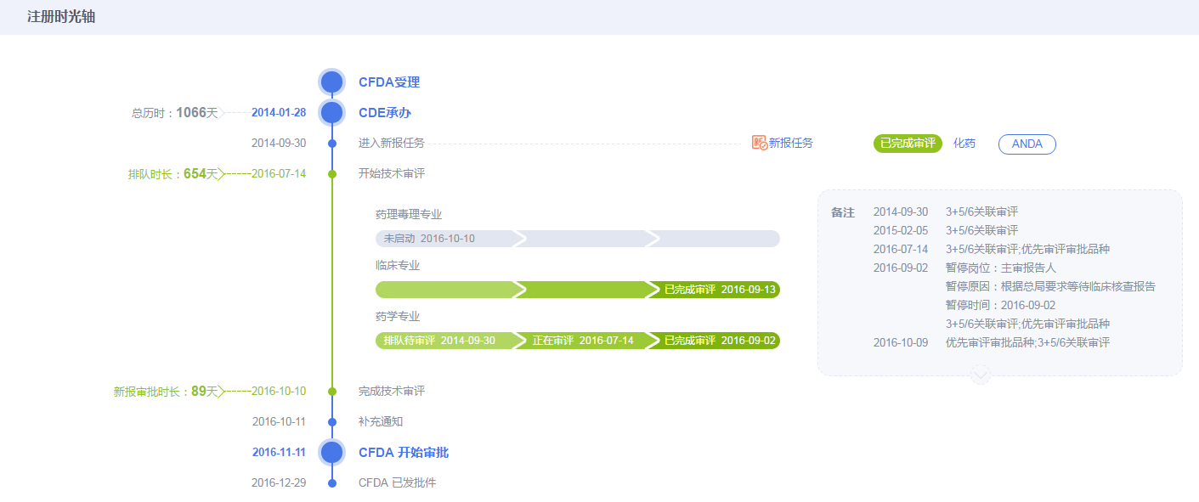
基本信息
展示该申报品种基本信息，注册审评结论以动态印章效果，结论信息一目了然。
时光轴升级
注册时光轴升级，细化审评进度，专业审评进度、一致性审评进度加入。
下图为例，我们能够看到该品种从CFDA受理、CDE承办、进入新报任务、开始技术审评，以及各专业正在审评、完成审评、CFDA开始审批及发件节点信息，完整呈现药品注册详细进度，帮助企业快速获悉产品申报动态。
审评时长
专业审评进度
时光轴可查看该药品注册受理专业技术审评进度，左侧可查看各个节点的审评时长。
- 18 -

Slide 24
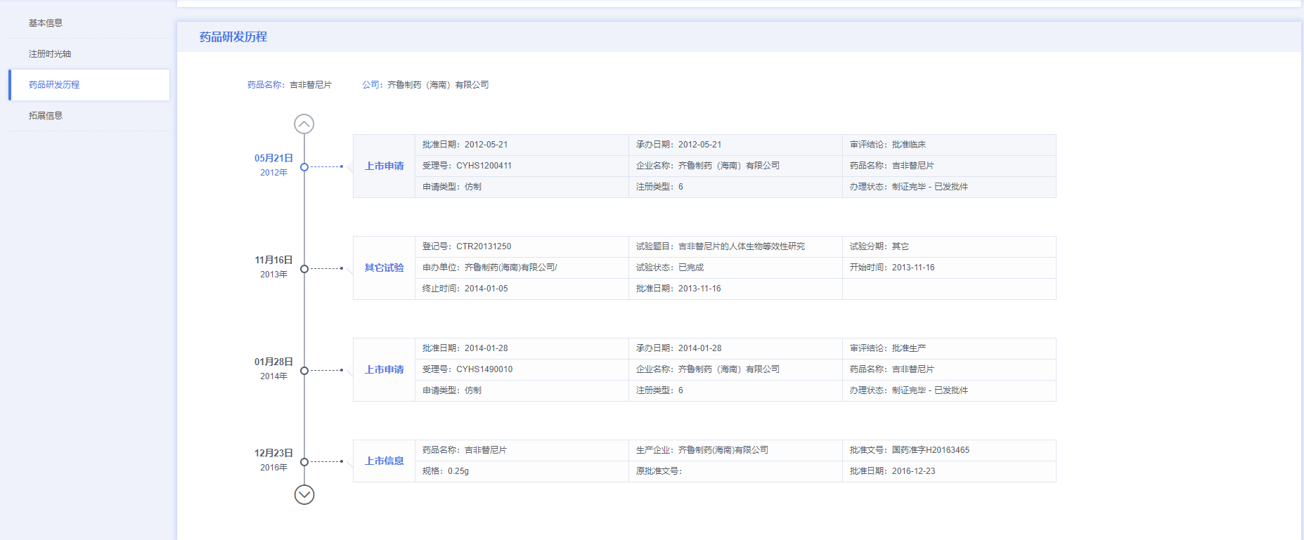
研发历程
快速获悉该品种研发历程、从临床试验、上市申请、补充申请，了解该品种的整个研发历史进程。
扩展信息
通过药品注册与受理数据库可关联至包括但不限于中国上市、美国上市、药品中标、中国临床试验信息等多个相关的数据库。点击链接，可让您在了解注册信息时可同时快速了解其他相关信息。
- 19 -

Slide 25
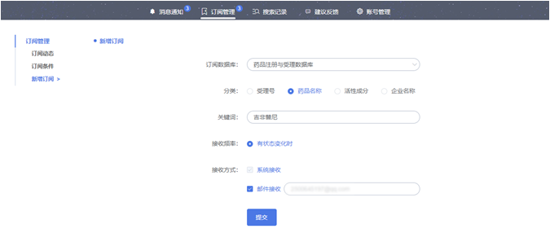
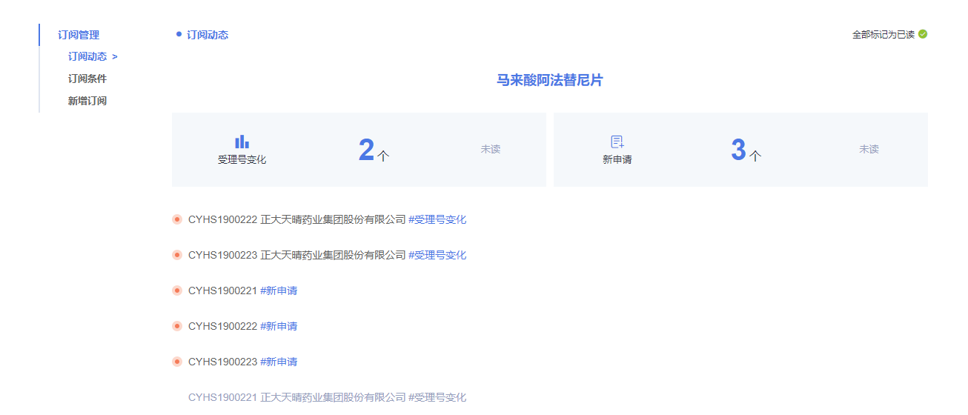
申报动态订阅
可按受理号、药品名称、企业名称、活性成分订阅，多条相关信息合并接收，查看申报动态更方便。搭建移动端+PC端双渠道， 站内信消息+邮件+app消息推送多方式，为用户提供更多样化的场景化体验。
- 20 -

Slide 26
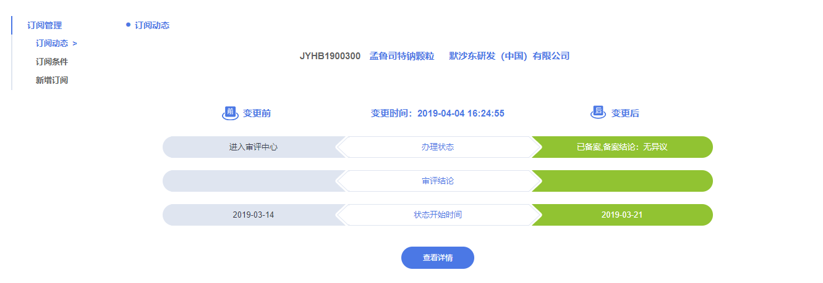
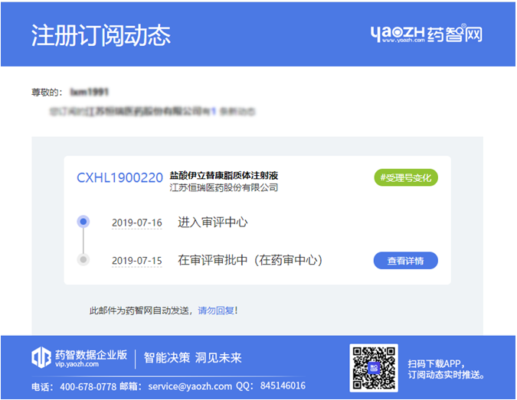
申报动态订阅
- 21 -

Slide 27
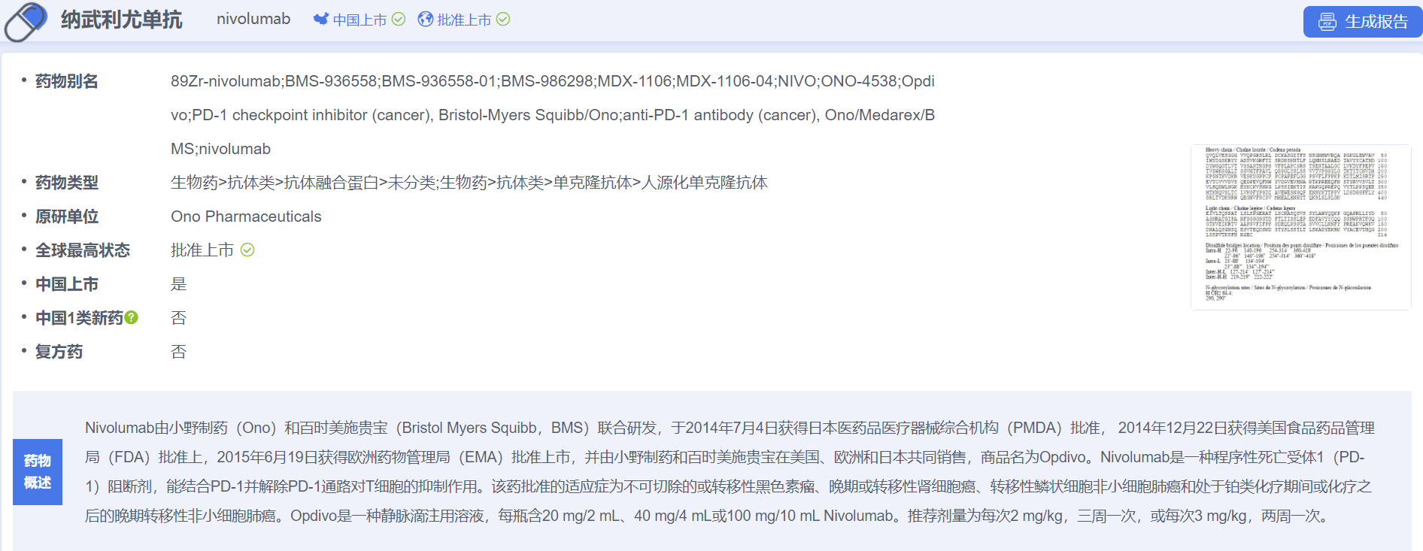
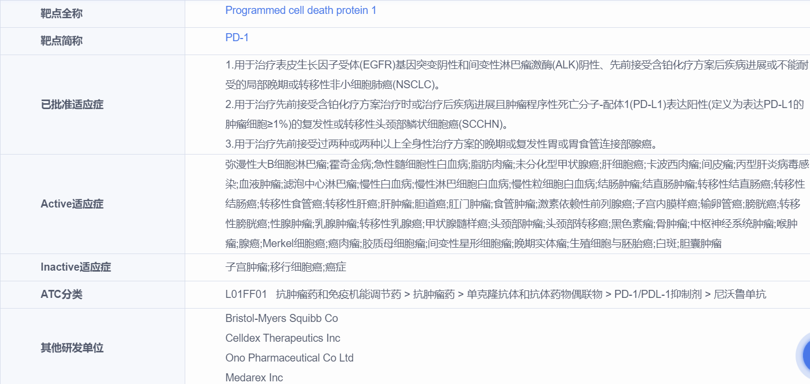
全球药物数据库
全球药物库是一个综合性的数据库，立足全球视野，总揽业内全局，跟踪发展动态，为企业研发、调研等活动提供了“一站式”式服务。
药品全产业链信息包含：基本信息、API信息、药效学/药动学、竞争格局（靶点）、适应症进展、中国注册申报、临床试验、上市批准、市场销售、药品说明书、中标信息、专利布局。
基本信息
基本信息关联靶点，查看适应症研发等更多信息，掌握研发概况。
- 22 -

Slide 28
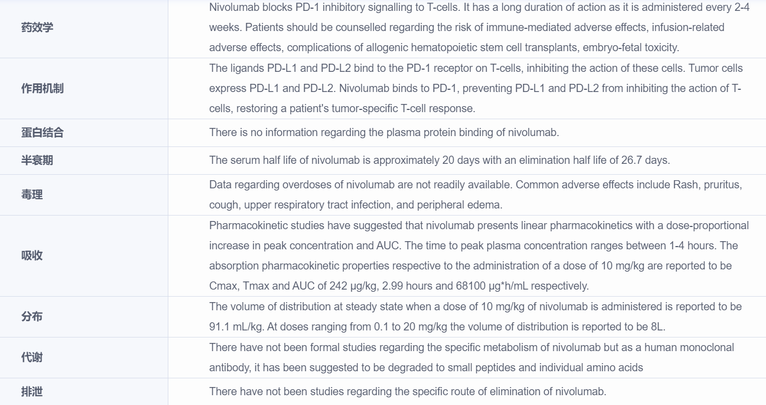
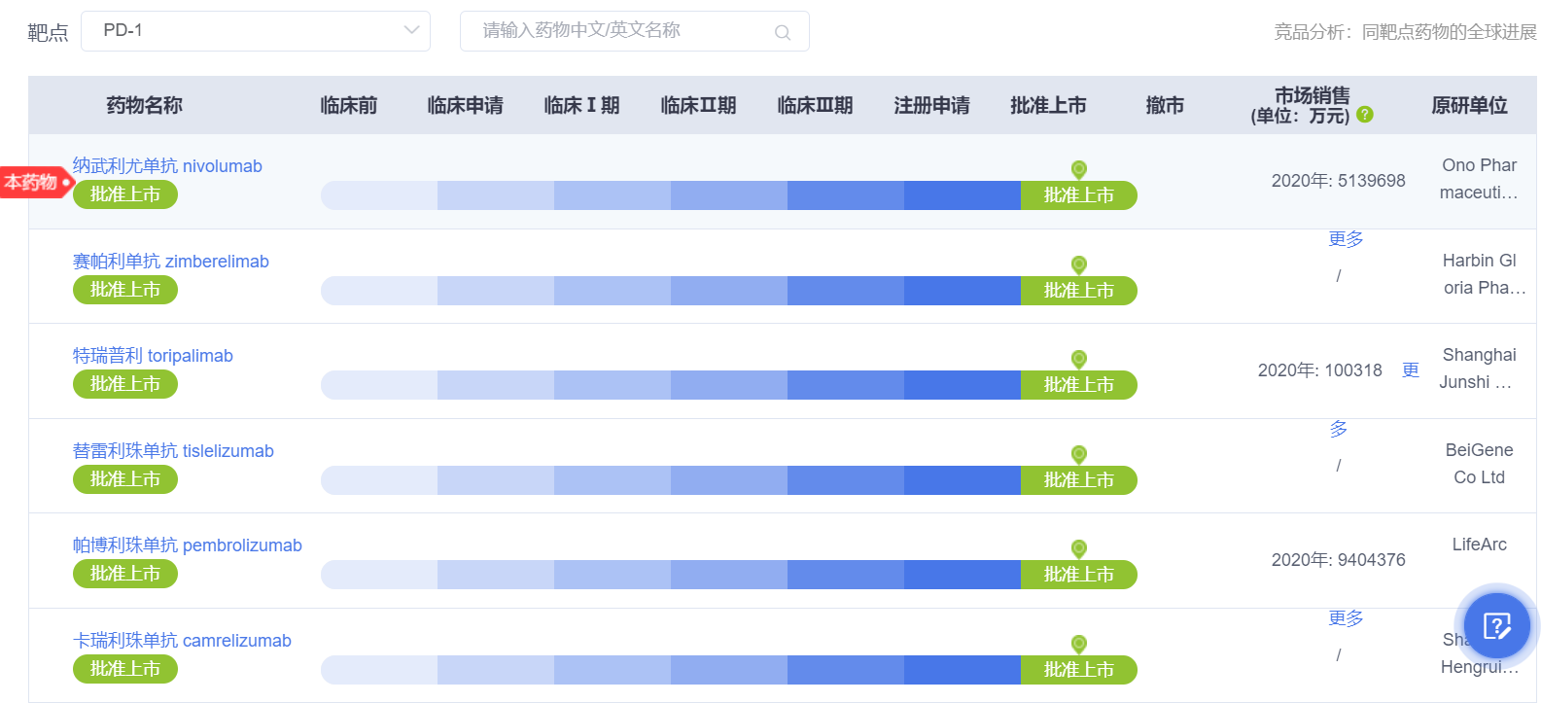
API信息
药效学/药动学：药效学，作用机制及毒理、吸收、代谢等信息一键获取。
竞争格局（靶点）：可查看同靶点药物进度及分布，关联市场销售情况与具体同靶点药物信息。
- 23 -

Slide 29
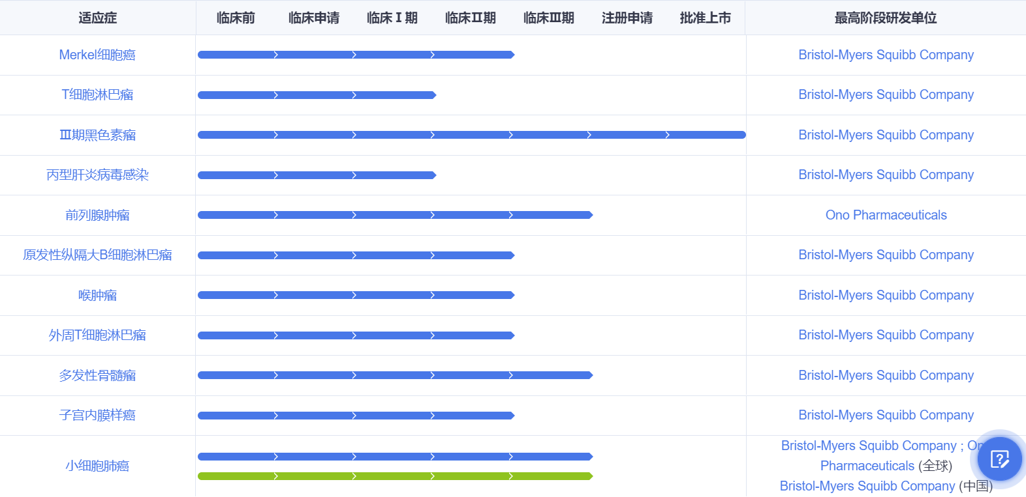
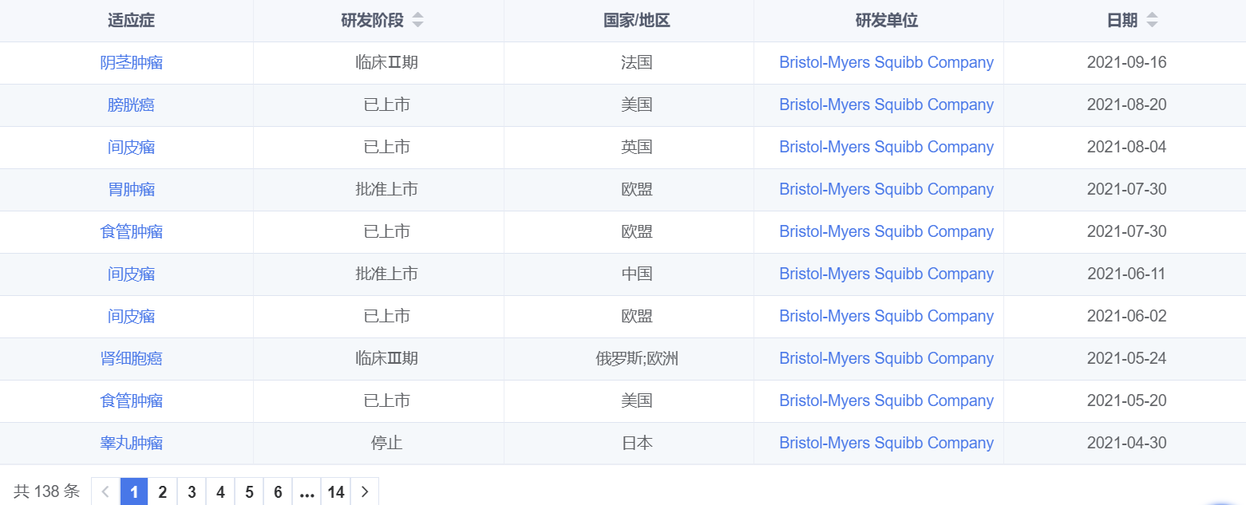
适应症进展：查看同一药品不同适应症的研发进展，关联查看全球/中国最高阶段研发单位，掌握目标适应症的进展情况。或查询药物在国家地区不同适应症研发阶段，掌握该药物在不同国家的适应症研发进展。
- 24 -

Slide 30
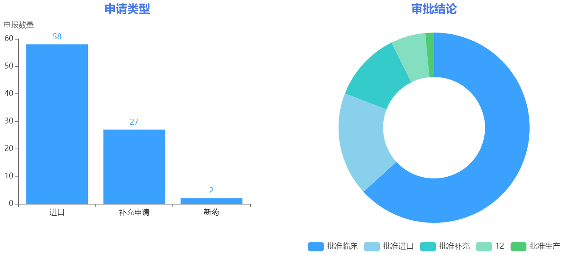
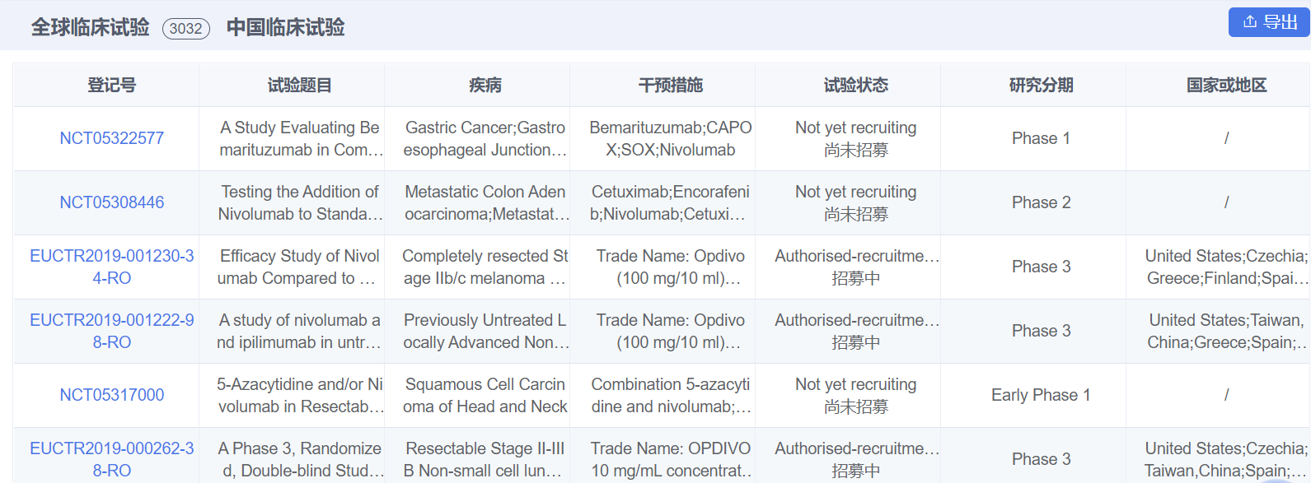
中国注册申报：
临床试验：涵盖全球临床试验，中国临床试验
- 25 -

Slide 31
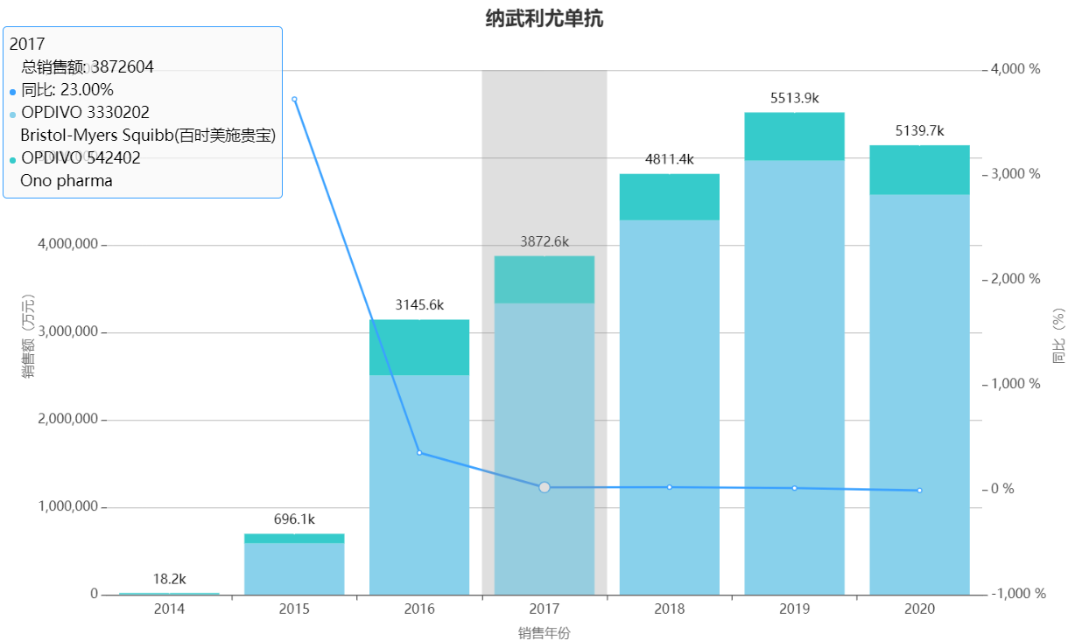
上市批准：
市场销售：全球销售
- 26 -

Slide 32
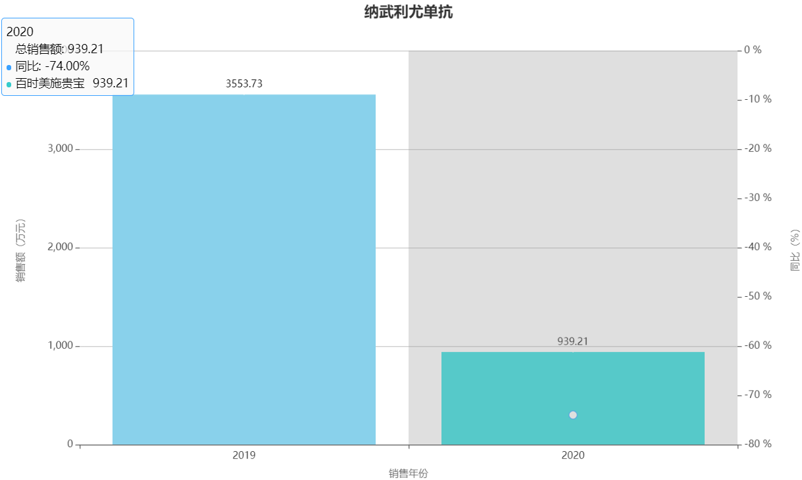
市场销售：医院销售
药品说明书：
中标信息：
- 27 -

Slide 33
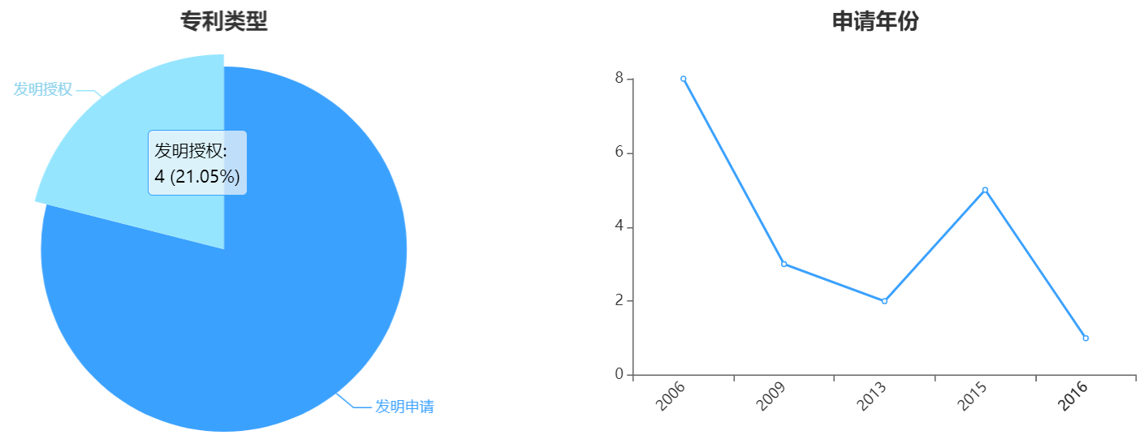
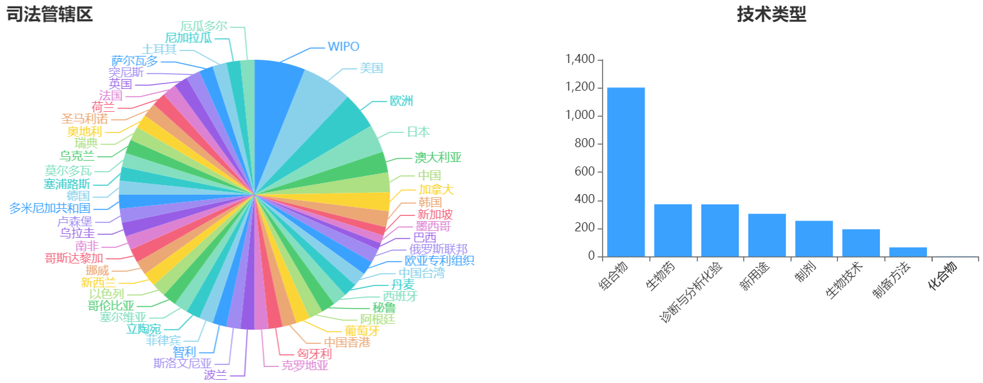
专利布局：中国专利
专利布局：世界专利
- 28 -

Slide 34
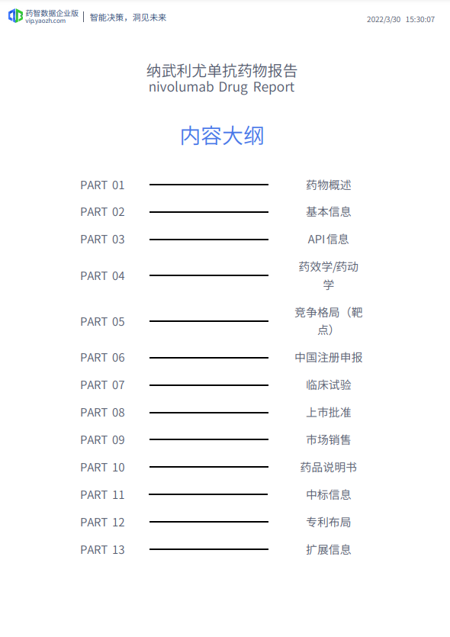
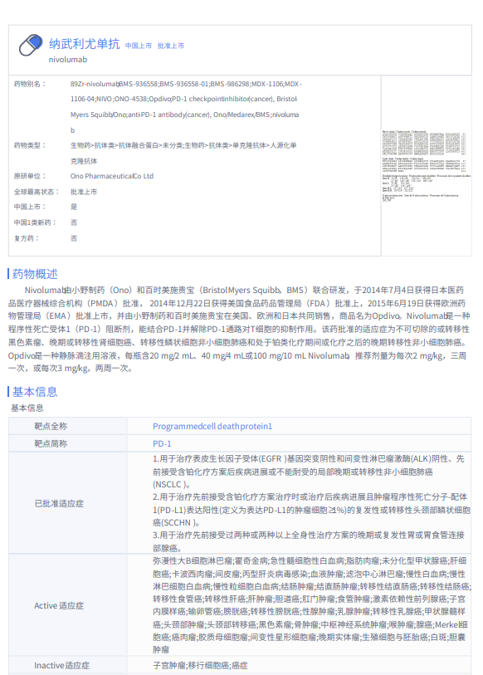
一键生成药物报告：一键生成PDF报告功能，涵盖药品全产业链信息。
- 29 -

Slide 35
PART 04
关于我们
PART 02
团队介绍
联系我们
智能决策 洞见未来

Slide 36
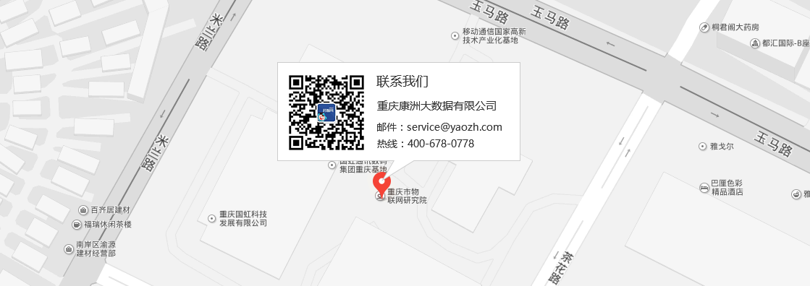
一、关于我们
6.1 团队介绍
药智网自2009年起开始探索医药大数据发展模式，是国内率先对医药数据开展深度加工、标准化重构、可视化呈现、大数据挖掘分析与应用的医药大数据服务平台。经过十多年的探索和深耕，药智网将医药专业知识和计算机技术融合，形成了独具特色的医药IT技术。
药智数据企业版汇聚了一支在互联网、医药信息领域有着丰富经验的专业团队，配备了专业的数据分析处理专家、产品研发工程师、大数据研究员。企业版采用最新的技术、框架，通过数学建模、大数据挖掘分析、机器学习助力企业迈向智能化决策。
6.2 联系我们
药智网运营商：重庆康洲大数据有限公司
公司地址：重庆市南岸区茶园新区玉马路8号科创园2F
联系电话：023-62988285 QQ：2102176267 服务热线：400-678-0778
- 22 -

